Slide 1

ỦY BAN NHÂN DÂN PHƯỜNG VIỆT HƯNG
TRƯỜNG MẦM NON HOA HƯỚNG DƯƠNG
Lĩnh vực phát triển nhận thức
LÀM QUEN VỚI TOÁN
Đề tài:Dạy trẻ nhận biết một và nhiều
Lứa tuổi: 3 - 4 tuổi
Năm học: 2025 - 2026

Slide 2
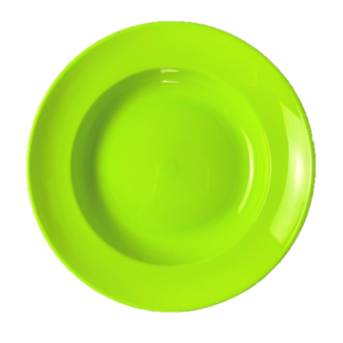
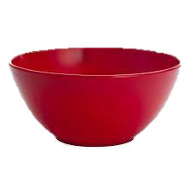

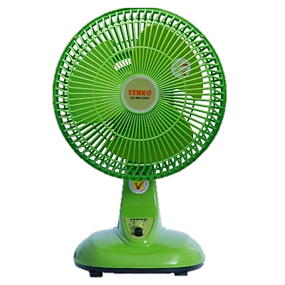
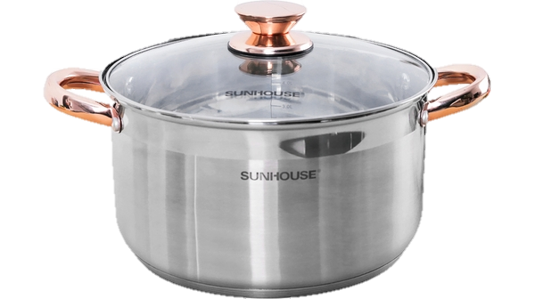

Bé hãy tìm đồ vật có số lượng 1

Slide 3
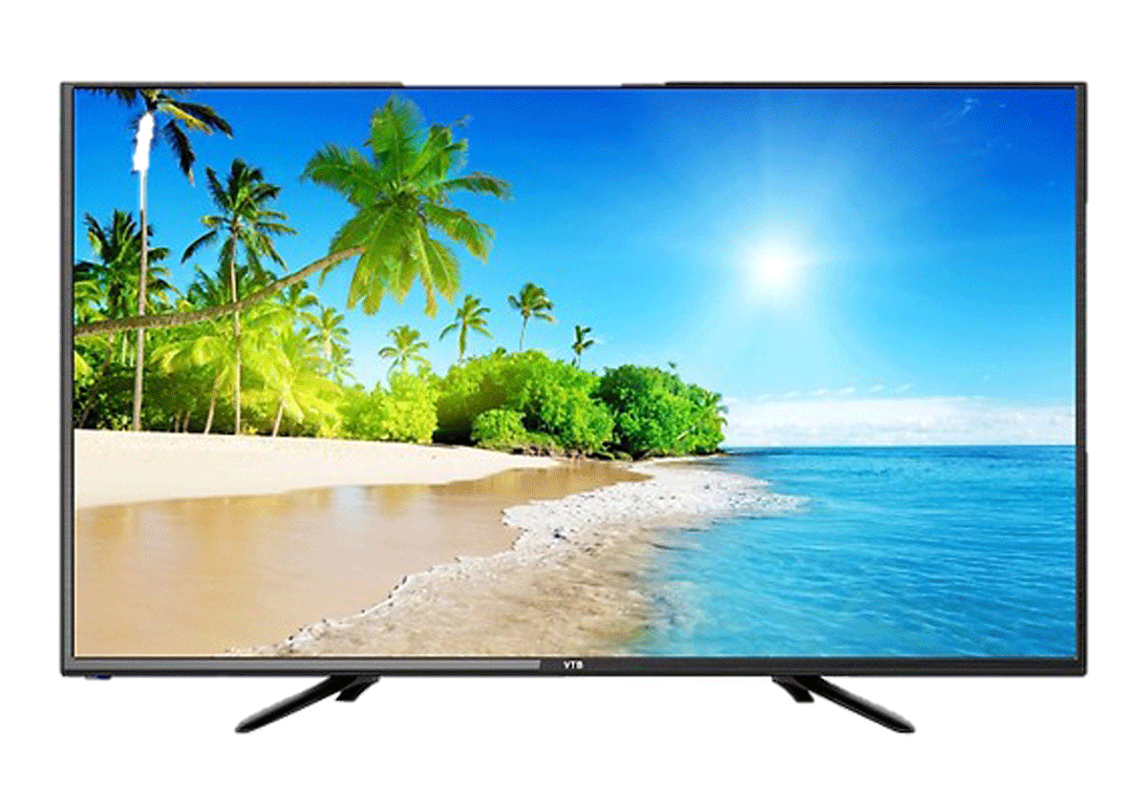

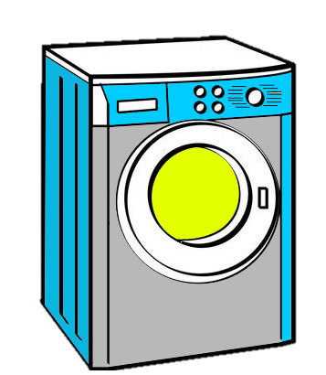
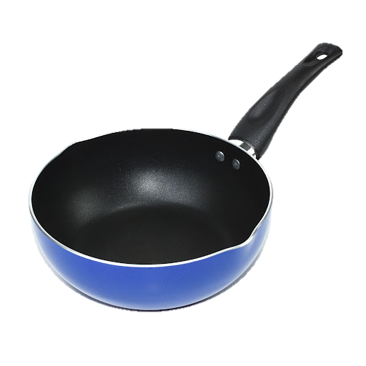
Bé hãy tìm và khoanh vào nhóm đồ vật có số lượng 1
2 cái quạt

Slide 4
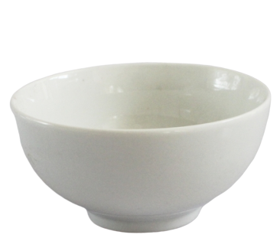
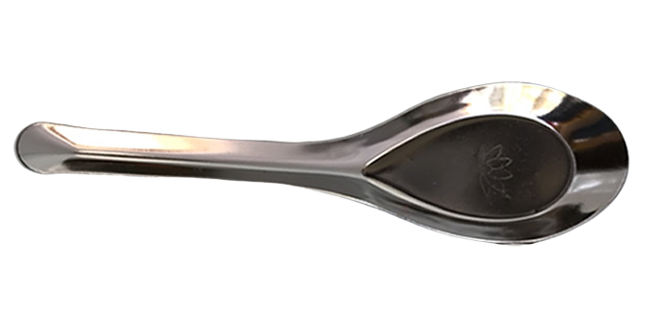
Notes:
Đây là cái gì?
Có mấy cái bát?
Số thìa nhiều hơn số bát.
Cô nhắc lại từ: “một caí bát - nhiều cái thìa”
Cho trẻ nhắc lại theo hình thức : Cả lớp, tổ,nhóm, cá nhân.

Slide 5
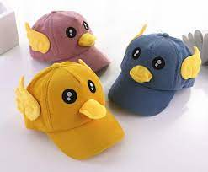
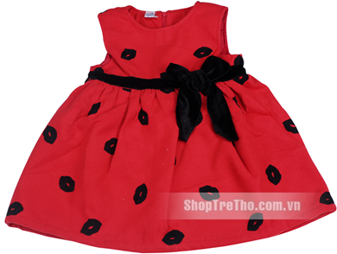
Notes:
Đây là cái gì?
Có mấy cái váy?
Số mũ nhiều hơn số váy.
Cô nhắc lại từ: “một câí váy- nhiều cái mũ”
Cho trẻ nhắc lại theo hình thức : Cả lớp, tổ,nhóm, cá nhân.

Slide 6
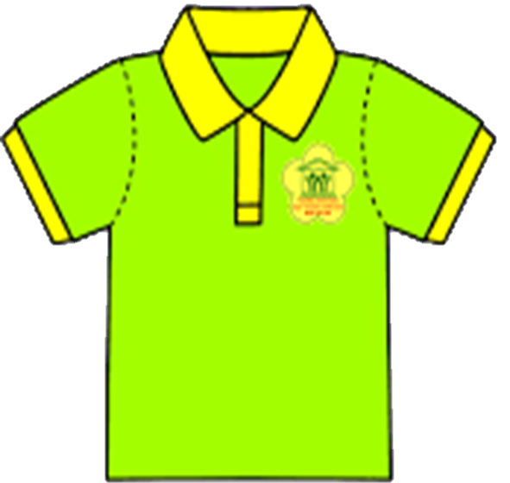
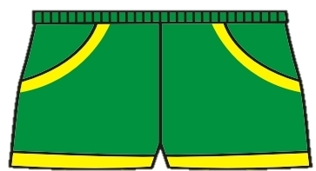
Tất cả các nhóm đối tượng có số lượng là 1 được gọi là “một”
Còn các nhóm đối tượng có số lượng từ 2 trở lên được gọi là nhiều.

Slide 7

TRÒ CHƠI
BÉ HÃY CHỌN ĐÚNG

Slide 8
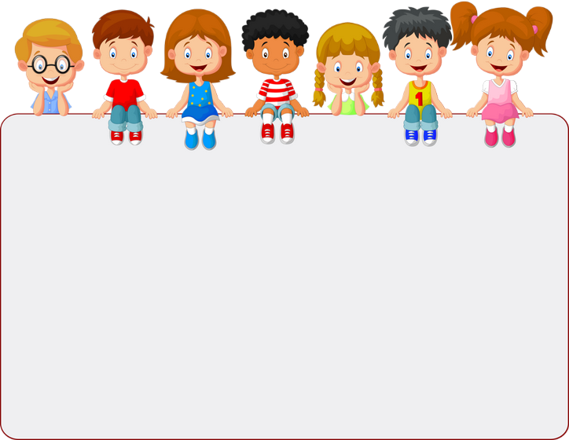
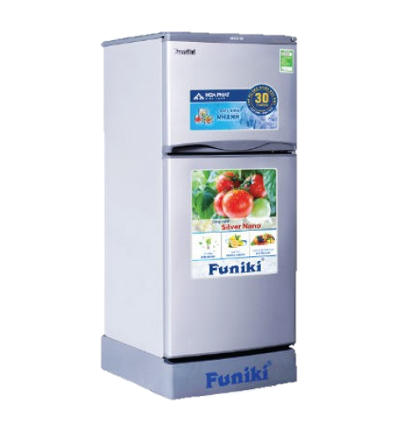
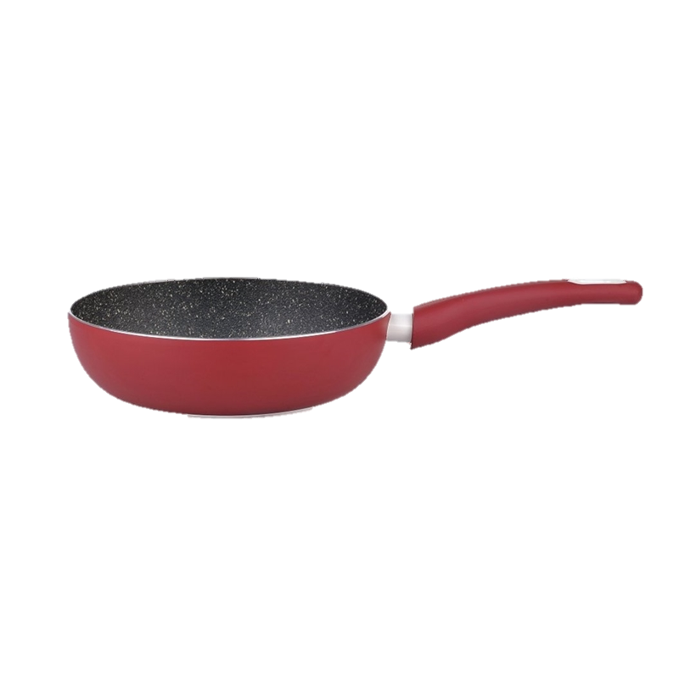
Câu 1: Bé hãy tìm nhóm đồ dùng có số lượng 1?
a. Nhóm tủ lạnh
b. Nhóm chảo
c. Nhóm bát

Slide 9
Câu 2: Đố bé nhóm nào có số lượng nhiều?
a. 3 cái ấm
b. 1 cái ấm

Slide 10

Câu 3: Nhóm tủ là nhóm có số lượng nhiều đúng hay sai?

